Slide 1
정보처리기사 필기
(전자계산기구조)
강 사 : 윤 영 혜

Slide 2
10장. 특수기억장치, 병렬 컴퓨터

Slide 3
목 차
1. 캐시메모리
2. 연관기억장치
3. 복수모듈기억장치
4. 가상기억장치
5. 병렬컴퓨터

Slide 4
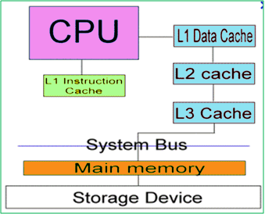
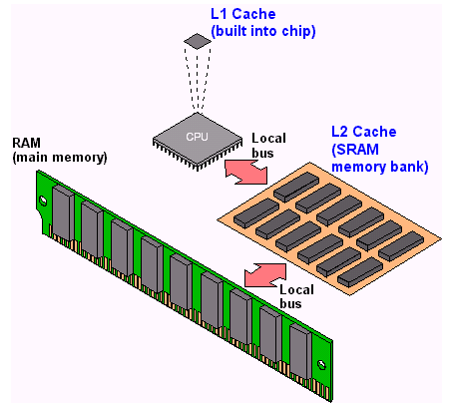
1. 캐시메모리
  CPU와 주기억장치사이에 위치, 고속의 메모리
  속도 빠른 S-RAM으로 구성됨
  L1캐쉬, L2캐쉬로 구분, 버퍼역할수행
  매핑방식
    :어소시어티브 매핑,세트-어소시어티브 매핑, 직접 매핑

Slide 5
주기억장치와 CPU의 속도 차를 줄이기 위해 주기억장치와 CPU 사이에 존재하는 고속 메모리로서 최근에 사용했거나 자주 사용되는 내용 저장.
캐시주소표는 검색시간을 단축시키기위해 주로 연관기억장치를 사용한다.
크기는 보통 수십KB~ 수백 KB이다
  원하는 내용이 cache memory에 있는 경우 : hit
    적중(hit)율 = 적중횟수/총접근횟수
  원하는 내용이 cache memory에 없는 경우 : miss(주기억장치에서 찾아 사용)
※ cache memory의 동작 과정
  cpu가 처리하기 위해서 먼저 cache memory를 조사한 후 내용이 있으면 사용하고, 그렇지 않으면 주기억장치에서 전송 받아 실행한다.

Slide 6
캐시메모리의 매핑방식
1)직접 매핑
  주기억장치의 블로들이 지정된 한 개의 캐시라인으로만 사상될 수 있는 매핑방식
  간단하지만 적중률이 낮아질수 있음.
2)어소시어티브 매핑
  직접매핑의 단점을 보완
  모든 태그들을 병렬로 검사하기 때문에 복잡하고 비용이 높다는단점이 있어 거의 사용 안한다.
3)세트-어소시어티브 매핑
  직접매핑과 어소우시브 매핑의 장점만 취한 방식

Slide 7
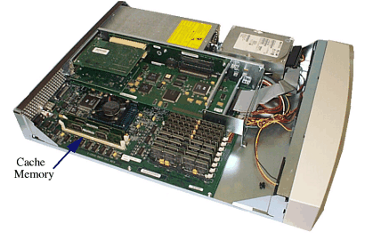

Slide 8
2.연관메모리(Associative Memory)
  주소가 아닌 내용으로 참조하는 메모리
  연상기억장치라고도 한다.
  내용으로 참조하므로 CAM(Content Addressable Memory)라고도 한다.
  특징
    주소로 참조하는 기억장치보다는 속도가 빠르다.
    내용을 비교하기 위한 병렬판독 논리회로가 첨가되므로 하드웨어적인 추가 비용이 발생한다.
  예)가상메모리, 캐시메모리 주소변화 테이블

Slide 9
3. 복수 모듈 기억장치(Memory Interleaving)
독자적으로 데이터를 저장할 수 있는 기억장치 모듈을 여러 개 가진 기억장치
주기억장치에 접근하는 시간을 줄여CPU와 속도차이를 줄이기 위한기법
기억장치의 접근을 버스를 시분할 하여 사용한다.
복수모듈기억장치에 사용되는 각각의 기억장치는 자체의 어드레스 레지스터와 버퍼레지스터를 가지고 독자적으로 데이터를 저장할 수 있다.
인터리빙 기법에 의해 기억장치를 구성하는 모듈 수만큼의 워드들이 동시접근 가능하다.
유료 Cycle동안 병렬 실행, 가격이 비싸고 속도가 빠르다.
각 모듈을 번갈아 가면서 접근
캐시 기억장치, 고속 DMA전송 등에서 많이 사용된다.

Slide 10
4. 가상기억장치
보조기억장치 일부를 마치 주기억장치인 것처럼 이용하는 운영체제의 메모리 운영 기법
-주기억장치 용량 크게사용할 수 있게 하는 기법으로 속도를 높이는 기술은아니다.
*관리기법
  페이징: 서로 같은 크기 부분
  세그먼트: 서로 다른 크기의 부분
*Mapping:
  가상기억장치에서 주기억장치로 자료의 페이지를 옮길 때주소를 조정해 주는 것

Slide 11
(1) 가상 기억장치(virtual memory)개념
주기억장치에서 이용 가능한 공간보다 더 큰 저장 공간을 보조기억 장치에 생성하여 마치주기억장치의 연속된 공간처럼 사용하는 기억장치
  사용자의 논리적 기억장치를 실기억 장치로부터 분리시킨 것으로 요구페이징으로 구현
  실행중인 프로세스에 의해 참조되는 주소를 기억장치에서 사용할 수 있는 주소와 분리
  여러 사용자가 같이 사용

Slide 12
세그먼트(segment)
  블록의 크기가 다를 때
페이지(page)
  블록의 크기가 같을 때
가상주소(V)
  프로그래머에 의해 쓰여진 보조기억장치 번지
실 주소(R)
  주기억장치의 사용 가능한 주소
주소 사상(address mapping)
  보조기억장치에 존재하는 가상 번지를 주기억 장소의 실제 주소로 변환

Slide 13
(2) 페이징(paging) 기법
페이지는 블록단위로 보조기억장치로부터 주기억장치로 옮겨짐
입력되는 페이지는 사용 가능한 페이지 프레임의 어느 곳에나 위치할 수 있다.
paging
  가상 메모리를 일정 크기의 블록으로 나눈 페이지를 주기억장치에 사상
  고정된 블록 크기로서 페이지와 관련된 가상기억장치 구성
페이지 프레임
  : 가상기억장치의 블록과 사상되는 주기억장치의 한 블록
  : 고정된 페이지 크기의 정수 배에 해당하는 실기억 장치 주소에서 시작
내부 단편화 발생, 페이지 크기의 1/2, 외부 단편화는 없다
V = (p, d) : p 페이지 번호, d 변위

Slide 14
페이징 주소변환 방법
  페이지 사상 테이블의 시작주소(b) + 페이지번호(p) = p’
  p' + 변위(d) = 실제주소(r)
  컴퓨터 시스템의 속도를 절반으로 떨어뜨린다.(이를 보완하기 위해 캐시기억장치 사용)
  가상주소와 PMT(page map table)는 시스템 내의 제어프로세서 내에 존재하여 빠르게 실행

Slide 15
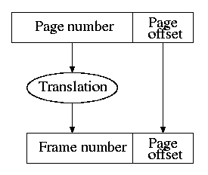
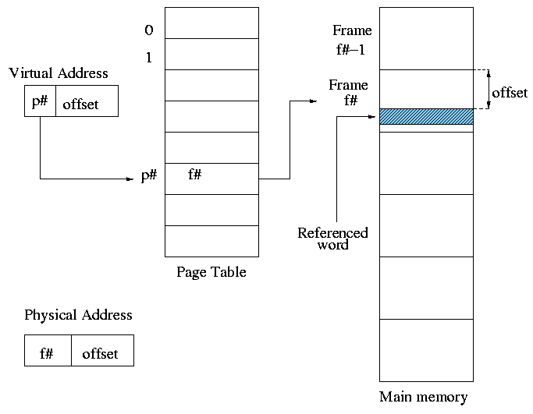
paging기법

Slide 16
요구페이징 기법
보조기억 장치에 페이지들이 저장되어 있다가 실행 중인 프로세스에 의하여 그 페이지가 요구될 때만보조기억 장치에서 주기억장치로 옮겨지는 기법
페이지 부재율을 낮게 유지해야 함 : 주기억장치 유효접근시간이 증가하여 수행시간이 늦어지게 된다.
교체시간을 줄일 수 있다, 기억장치 사용량 절감, 많은 프로그램을 동시에 수행시킬 수 있다.
PMT필요, 비례할당, Thrashing문제 발생, 많은 테이블과 레지스터 필요, S/W가 복잡해진다.
* 페이지 부재(page fault)
프로세스에서 원하는 페이지가 주기억장치 내에 존재하지 않는 경우
페이지 부재 처리시간의 구성요소 :
  페이지부재 인터럽트 서비스, 페이지 교체, 프로세스 재실행

Slide 17
예상 페이징 기법
예측 결정이 옳으면 프로세스의 실행시간은 대단히 감소
정확한 결정이 내려질 수 있다.
H/W 가격 하락 등 옳지 못한 결정의 결과도 그리 심각하지 않다.

Slide 18
(3) 세그멘테이션(srgmentation) 기법
segmentation : 가상 메모리를 가변 크기의 블록으로 나누어 주기억장치에 사상
  가변 블록 크기로서 세그먼트와 관련된 가상 기억장치 구성
외부 단편화 발생
논리적 개념, 고정되어 있지 않다, 배열에 사상하는 세그먼트는 배열의 크기와 같다
자료구조가 커지거나 작아짐에 따라 크고 작게 될 수 있다.
프로세스는 현재 세그먼트가 주기억장치에 있을 때만 실행
보호키를 사용하여 기억장치를 보호
V = (s, d) : s 세그먼트, d 변위

Slide 19
세그멘테이션 주소변환 방법
직접 사상에 의한 주소 변환
- 세그먼트 사상 테이블의 시작주소(b) + 세그먼트번호(s) = s'
- 세그먼트가 시작되는 실기억장치의 주소(s') + 변위(d) = 실제주소(r)

Slide 20
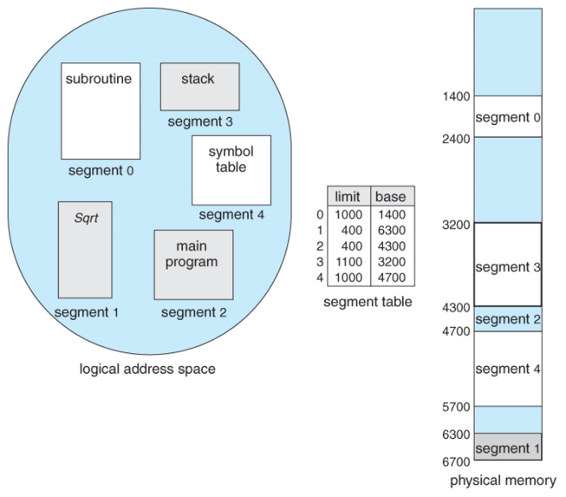
segmentation 기법

Slide 21
(4) 페이징 / 세그멘테이션 혼용 기법
가상 기억장치의 구조에 중요한 이점을 제공, 크기는 페이지의 정수 배
변환과정이 진행됨에 따라 실패할 수 있는 많은 단계가 존재
참조된 페이지들은 부분적인 연관 기억장치에 있다.
세그먼트 기법의 보완, 세그먼트를 페이지화 하는 것
V = (s, p, d) : s 세그먼트번호, p 페이지번호, d 변위
내부 단편화 발생, 사상표가 차지하는 공간(table space)의 오버헤드도 증가

Slide 22
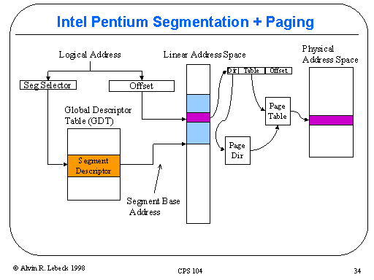

Slide 23
(5) 가상 기억장치의 관리
가상 기억장치의 관리 기법
  1) 반입정책
    보조기억장치에서 실기억장치로 사상한 페이지나 세그먼트의 적재시기 선택
  2) 배치정책
    보조기억장치로부터 적재된 내용을 실기억장치의 어느 위치에 배치할 것인가
  3) 교체정책
    실기억장치로 들어오는 페이지의 기억공간 확보를 위해 실기억장치의어느 페이지를 가상 기억장치로 돌려보낼 것인가를 결정

Slide 24
5. 병렬컴퓨터 (1) 개요
컴퓨터 성능 향상을 위해 여러 프로세서에서 동시에 여러 작업을 처리하는 것.
폰 노이만 컴퓨터 구조의 순차처리에 반대되는 구조로, I/O 채널 또는 프로세서와 같은 다수의 프로세서에서 동시에 여러작업을 처리하는 것.
목적 :
  연산속도를 높임으로써 처리능력을 향상시키는데 있다.

Slide 25
(2) 병렬처리의 문제점
1) 분할의 문제
2) 스케줄링의 문제
3) 동기화의 문제
4) 캐시 메모리와 관련된 문제

Slide 26
(3) 병렬처리 컴퓨터 분류(플린의 분류)
1) SISD
  (Single Instruction stream Single Data stream)
2) SIMD
  (Single Instruction stream Multiple Data stream)
3) MISD
  (Multiple Instruction stream Single Data stream)
4) MIMD
  (Multiple Instruction stream Multiple Data stream)

Slide 27
1) SISD
  현재의 보통 컴퓨터 구조
  명령하나가 자료 하나를 처리하는 구조
  Pipeline에 의한 시간적 병렬처리가 가능하다.
2) SIMD
  한 개의 명령으로 여러 데이터를 처리하는 구조
  다수의 처리기가 한 개의 제어장치에 의해 제어된다.배열처리기에 의한 동기적 병렬처리가 가능하다.

Slide 28
3) MISD
  다수의 처리기에 의해 각각의 명령들이 하나의 데이터를 처리하는 구조.
  실제로는 사용되지 않음.
  Pipeline에 의한 비동기적 병렬처리가 가능하다.

Slide 29
4) MIMD
  다수의 처리기가 각각 다른 명령흐름과 자료흐름을 가지고 여러 개의 자료를 처리하는 구조.
  각 처리기 사이에는 상호작용이 일어나는데, 상호작용이 강할 때 Tightly coupled system, 약할 때 Loosely coupled system이라고 한다.
  다중처리기에 의한 비동기적 병렬처리가 가능하다.

Slide 30
(4) 병렬처리기법
1)파이프라인
  CPU의 처리속도를 높이기 위해 여러 개 명령을 동시 병렬처리하는 구조
  분업화 원리를 이용해 신간적 병렬처리를 한다.
  하나의 프로세서를 서로 다른 기능을 가진 여러 개의 서브 프로세서로 나누어, 각 서브 프로세서가 동시에 서로 다른 데이터를 취급하는 방식(수직적 구조 : MIMD)
  장.단점
    일단 파이프라인이 차고나면 연속적으로 결과를 얻을 수 있으므로 연산속도가 빠르다.
    같은 연산이 여러 번 반복되면 효율적이지만, 그렇지 않은 경우 구조가 복잡하고 시간이 오래 걸린다.

Slide 31
2) 벡터 프로세서
  산술및 논리 연산, 비교, 내적 연산, 최대/최소값 구하기 등의 벡터 연산 명령을빠르고 효율적으로 수행 하도록 구성된 처리기 이다.
  동일한 구조를 가지고 있는 프로세서들이 함께 연결되어 동기화 하여 동작하는 처리치(수평적 구조 : SIMD)
  구성 형태에 따른 분류
    파이프라인화된 벡터 프로세서
    시스톨릭 프로세서

Slide 32
3) 배열 처리기
  배열처리기는 PE(Processing Element )라고 불리는 다수의 연산기를 갖는 동기적 병렬처리기.
    명령해독및 제어는 제어 장치가 하고, PE들은 명령해독 능력이 결여된 수동적 장치로서 명령 처리만 한다.
    각 PE들은 데이터 운행 연결망에 의해 상호 연결되어 PE 들을 중복 이용함으로써 공간적 병렬성을 얻을 수 있다.
    벡터 계산이나 행렬 계산에 적합하다.

Slide 33
문제풀이

Slide 34
기출문제풀이(2011년6월)
1. 하드웨어 신호에 의하여 특정 번지의 서브루틴을 수행하는 것은?
가. handshaking mode
나. vectored interrupt
다. DMA
라. subroutine call
컴퓨터에 인터럽트가 생겼을 때 프로세서의 인터럽트 서비스가 특정한 장소로 점프하도록 구성되어 있는 것
나

Slide 35
2. flynn의 분류법 중 여러 개의 처리기에서 수행되는 인스트럭션(instruction)들은 각기 다르나 전체적으로 하나의 데이터 스트림을 가지는 형태는?
가. SISD
나. SIMD
다. MISD
라. MIMD
다

Slide 36
3. 주기억장치로부터 캐시 메모리로 데이터를 전송하는 매핑 프로세스 방법이 아닌 것은?
가. associative mapping
나. direct mapping
다. set-associative mapping
라. virtual mapping
라

Slide 37
정 리
1. 캐시메모리
2. 연관기억장치
3. 복수모듈기억장치
4. 가상기억장치
5. 병렬컴퓨터

Slide 38


